Slide 1
REFERENCE · PRODUCT SELECTION
5성급 호텔 객실관리 레퍼런스
납품 21건 · 7,658실 · 객실에 들어가는 제품과 스타일을 보고 고르실 수 있도록 정리하였습니다
수 신
[ 현장명 ] 귀중
발 신
한국마이크로닉(주) 배성윤 차장
문서번호
KM-제안-2026-[ ]
작성일자
2026. 09. 19.
회신요청
2026. [ ]. [ ]. 까지 회신 요청

Slide 2
REFERENCE · 2016 ~ 2021 납품분
제안 요약
5성급 호텔에 납품한 21건 7,658실의 실적과 적용 제품을 정리하였습니다. 기구물은 4개 계열 중에서 고르실 수 있으며, 색상은 지정색으로 제작합니다.
5성급 호텔 레퍼런스
고르실 수 있는 기구물
당사 시행 범위
신축 · 리모델링 · 개보수
서울 · 제주 · 경기 · 경북
800 · 2000 · 10000 시리즈
나이트테이블 · BSP 일체형
설계 · 제작 · 설치
약전 결선 · 시운전 · A/S
21 건 · 7,658실
4 개 계열
전 공정 자체 수행
※ 스타일과 색상을 정해 주시면 그 사양으로 실물 샘플 · 견적서 · 특기시방서를 제출하겠습니다.
한국마이크로닉(주) · 5성급 호텔 객실관리 레퍼런스 · 제품 제안서

Slide 3
REFERENCE
5성급 호텔 납품 실적 (1/2)
객실수 순
호텔명 | 객실수 | 지역 | 납품 | 호텔명 | 객실수 | 지역 | 납품
제주 드림타워 (신축) | 1,600 | 제주 | 2019.04 | JW 메리어트 호텔 서울 (IBS) | 400 | 서울 | 2018.03
호텔롯데 본관 | 777 | 서울 | 2016.02 | 파라스파라 서울 | 334 | 서울 | 2020.09
그랜드 인터컨티넨탈 (리모델링) | 550 | 서울 | 2020.09 | 여의도 파크원 (하얏트) | 328 | 서울 | 2019.08
롯데호텔 월드 (개조공사) | 482 | 서울 | 2020.11 | 장충동 그랜드 앰배서더 (리모델링) | 319 | 서울 | 2021.04
조선호텔 서울 본관 | 462 | 서울 | 2018.02 | 판교 조선호텔 | 312 | 경기 | 2019.12
라한호텔 경주 (리모델링) | 430 | 경북 | 2019.11 | THE R2 호텔 (증축·대수선) | 294 | 서울 | 2017.04
※ 객실수 · 납품 시기는 당사 납품실적 대장 기준이며, 리모델링 · 개보수 현장은 해당 공사 범위의 객실수입니다.
한국마이크로닉(주) · 5성급 호텔 객실관리 레퍼런스 · 제품 제안서

Slide 4
REFERENCE
5성급 호텔 납품 실적 (2/2)
객실수 순
호텔명 | 객실수 | 지역 | 납품 | 호텔명 | 객실수 | 지역 | 납품
신도림 쉐라톤 디큐브시티 | 270 | 서울 | 2020.01 | 그랜드 워커힐 본관 (9~10F) | 52 | 서울 | 2018.02
제주 조선호텔 (개보수) | 257 | 제주 | 2020.06 | 그랜드 워커힐 (7~8F) | 72 | 서울 | 2018.03
비스타 워커힐 (교체공사) | 253 | 서울 | 2017.01 | 제주 신라호텔 본관 (6·7·8F) | 60 | 제주 | 2018.11
신사동 안다즈 호텔 | 244 | 서울 | 2018.07 | 그랜드 하얏트 서울 | - | 서울 | 2018.12
서울미라마 그랜드 하얏트 | 162 | 서울 | 2017.12
※ 그랜드 하얏트 서울은 대장에 객실수가 없어 「-」로 표기하였으며 합계에서 제외하였습니다. 같은 호텔의 층별 분리 발주분은 건별로 적었습니다.
한국마이크로닉(주) · 5성급 호텔 객실관리 레퍼런스 · 제품 제안서

Slide 5
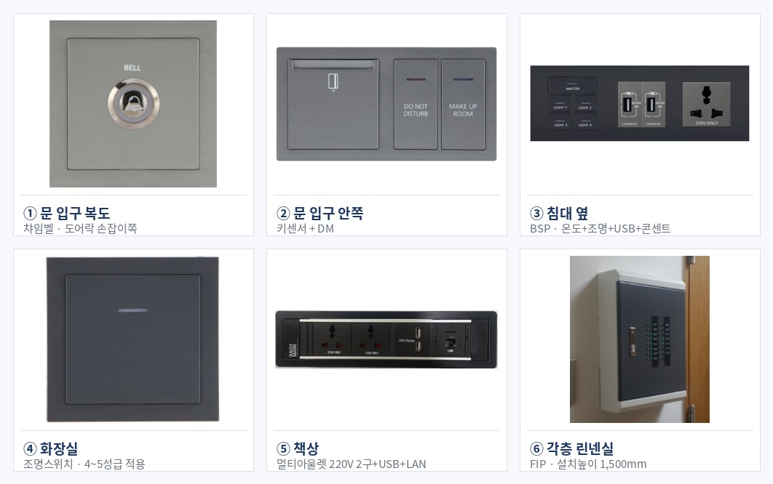
PRODUCT · 객실 기구물 배치
객실 어디에 무엇이 들어가는가
사진은 2000 시리즈 적용 사례입니다. 조명스위치 버튼 수는 전기 설계 확정 후 결정되며, 도면에는 L로 표기합니다.
한국마이크로닉(주) · 5성급 호텔 객실관리 레퍼런스 · 제품 제안서

Slide 6
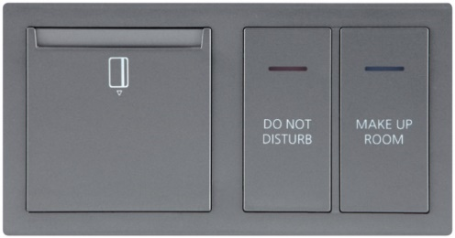
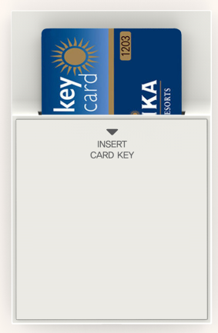
PRODUCT · 스타일 선택
기구물 스타일 — 1안 · 2안
두 계열 모두 기능은 동일하며, 형태 · 재질 · 색상이 다릅니다. 같은 키센서를 나란히 놓은 사진입니다.
1안 2000 시리즈 · 유럽형 다크그레이
2안 800 시리즈 · KS형 화이트
키센서 + DM (KD-2000) · 판교 조선호텔 적용 사례
키센서 (KS-800S) · 델피노 소노펠리체 적용 사례
유럽형 정사각 80.6 × 80.6mm · ABS 난연
지정색 제작 (기본 마그네슘 · 다크그레이)
KS 규격 세로형 · 플라스틱 몰드 (난연)
화이트 · 실버 · 브론즈 지정색 제작
어느 계열로 진행할지 회신하여 주시면 실물 샘플을 제작하여 제시하겠습니다.
한국마이크로닉(주) · 5성급 호텔 객실관리 레퍼런스 · 제품 제안서

Slide 7
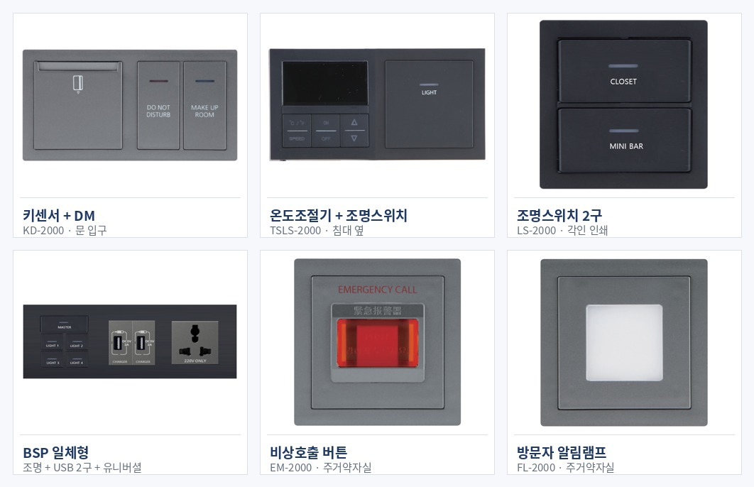
PRODUCT · 유럽형 다크그레이
1안 2000 시리즈 — 객실 전 품목
판교 조선호텔 자재사양서(2018) 수록 품목입니다. 색상은 지정색으로 제작하며 버튼 각인은 현장 문안대로 인쇄합니다.
한국마이크로닉(주) · 5성급 호텔 객실관리 레퍼런스 · 제품 제안서

Slide 8
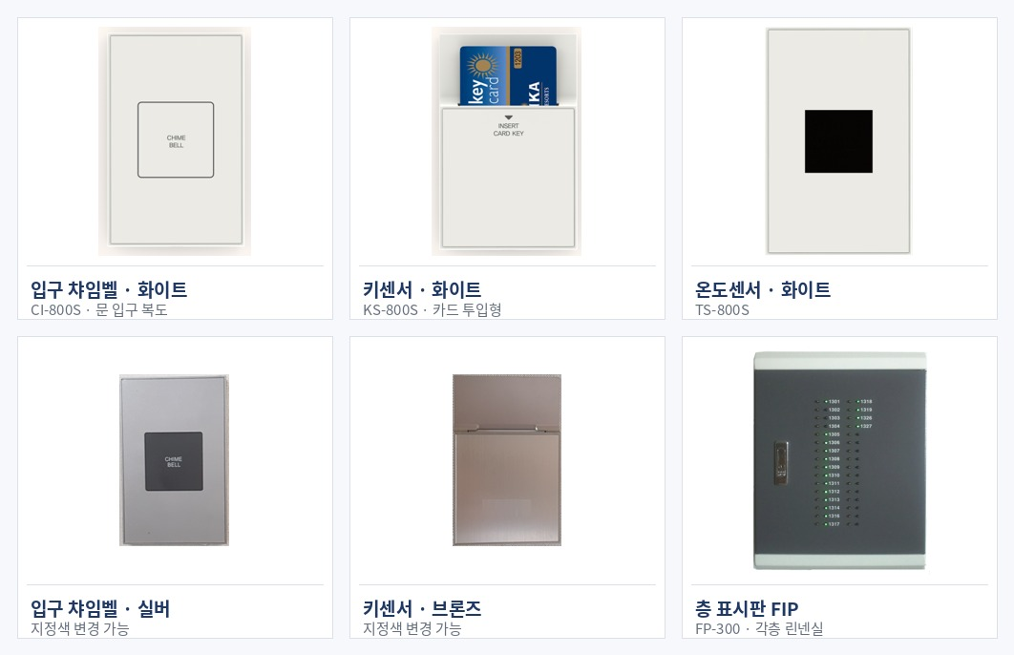
PRODUCT · KS형 화이트 · 실버
2안 800 시리즈 — 객실 전 품목
델피노 골프&리조트 소노펠리체 자재사양서 수록 품목입니다. 화이트 · 실버 · 브론즈 중에서 고르실 수 있습니다.
한국마이크로닉(주) · 5성급 호텔 객실관리 레퍼런스 · 제품 제안서

Slide 9
PRODUCT · 계열별 사양
기구물 계열 4종 비교
계열 | 형태 · 재질 | 색상 | 주 적용 | 침대 옆 구성
800 시리즈 | KS 규격 세로형 플라스틱 몰드 (난연) | 지정색 화이트 · 실버 · 브론즈 | 관광호텔 · 리조트 | 온도조절기 + 조명스위치
2000 시리즈 | 유럽형 정사각 80.6×80.6 ABS 난연 | 지정색 기본 마그네슘 · 다크그레이 | 관광 · 비즈니스호텔 | BSP-2000 조명 + USB 2구 + 유니버셜
10000 시리즈 | 유럽형 정사각 알루미늄 | 지정색 메탈 마감 | 특급 · 비즈니스호텔 | BSP-10000 305 × 92 × 8mm 벽부형
나이트테이블 | 스탠드형 / 터치 LCD 7인치 | 검정 외 지정색 | 특급호텔 · 스위트 | NT-9500 / NT-10000 전화기 일체형 선택 가능
※ 계열 · 색상 · 버튼 구성은 현장 협의로 변경 가능합니다. 규격이 미정인 경우 2000M 시리즈를 기본 계열로 적용합니다.
한국마이크로닉(주) · 5성급 호텔 객실관리 레퍼런스 · 제품 제안서

Slide 10
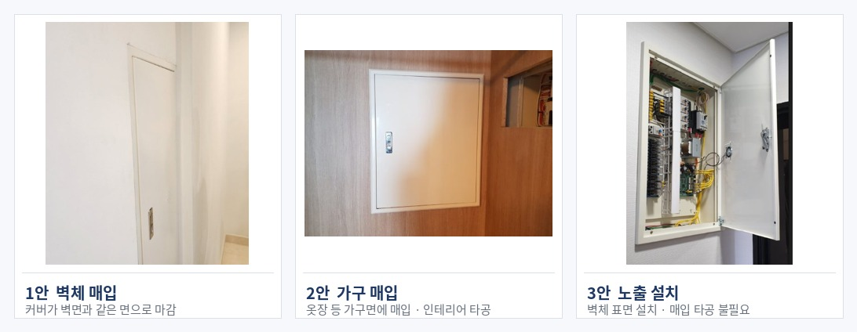
PRODUCT · 외함 마감 선택
CB 제어분전함 마감 — 3안
외함 표준 규격 400 × 700 × 100mm, 객실 출입문 뒤 설치가 기준입니다. 마감 방식에 따라 인테리어 타공 범위와 외함 납품 시기가 달라집니다.
한국마이크로닉(주) · 5성급 호텔 객실관리 레퍼런스 · 제품 제안서

Slide 11
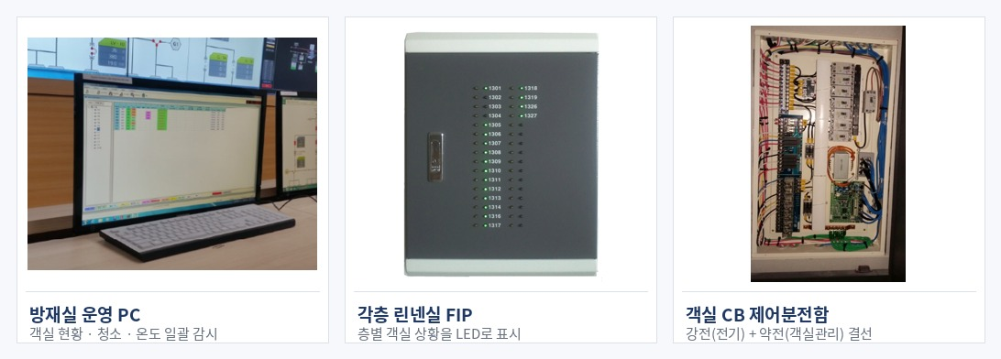
PRODUCT · 방재실 · 린넨실 · 객실
시스템은 이렇게 연결됩니다
방재실 운영 PC ↔ 각층 린넨실 FIP ↔ 객실 CB 제어분전함이 통신으로 연결되어 객실 현황 · 청소 상태 · 온도를 한 화면에서 관리합니다.
한국마이크로닉(주) · 5성급 호텔 객실관리 레퍼런스 · 제품 제안서

Slide 12
PRODUCT · 당사 표준 제안
5성급 객실 표준 구성
객실 타입별 조정
1
문 입구 복도 — 챠임벨 (입구 인디케이터)
복도에서 보았을 때 도어락 손잡이쪽에 설치합니다.
2
문 입구 안쪽 — 키센서 + DM
4~5성급은 DO NOT DISTURB · MAKE UP ROOM 표시를 포함합니다.
3
침대 옆 — BSP 일체형
온도조절기 + 조명스위치 + USB 충전 + 유니버셜 콘센트를 한 판으로 구성합니다.
4
화장실 — 조명스위치
4~5성급은 객실관리에서 시행합니다. 주거약자실은 비상호출 버튼과 방문자 알림램프를 추가합니다.
5
베란다 — 조명스위치 별도
베란다가 있는 객실은 베란다 문 옆에 스위치를 별도로 설치합니다.
6
책상 — 멀티아울렛
유니버셜 콘센트 + 220V 콘센트 2구 + USB 충전으로 구성합니다.
확인 · 협의 사항
조명스위치 버튼 수(구수)는 전기 설계가 확정되어야 정해집니다. 그 전까지 도면에는 L로 표기합니다.
거실이 있는 스위트 객실은 거실 입구에 온도조절기 + 조명스위치를 추가합니다.
FIP는 각층 린넨실에 1대, 운영 PC는 방재실에 1대를 기준으로 합니다.
한국마이크로닉(주) · 5성급 호텔 객실관리 레퍼런스 · 제품 제안서

Slide 13
협의 회신란
선택하여 회신하여 주십시오
당사 의견은 권장안이며, 귀사 회신란에 원하시는 내용을 적어 회신하여 주시기 바랍니다.
협의 항목 | 당사 의견 | 귀사 회신
기구물 계열 | 2000 시리즈(유럽형) 또는 10000 시리즈(알루미늄) 권장
기구물 색상 | 지정색 제작 가능. 인테리어 마감재 확정 후 색상 샘플 제출
침대 옆 구성 | BSP 일체형 (온도 + 조명 + USB + 유니버셜 콘센트)
CB 외함 마감 | 매입형 (벽면 동일 면 마감)
화장실 스위치 | 객실관리 시행 (4~5성급 기준)
베란다 조명 | 베란다 문 옆 스위치 별도 설치
나이트테이블 | 스위트 객실에 한해 적용 검토
회신이 지연되면 기구물 제작 착수가 늦어져, 벽지 · 페인트 완료 후 설치 일정에 영향이 있습니다.
한국마이크로닉(주) · 5성급 호텔 객실관리 레퍼런스 · 제품 제안서

Slide 14
협의 요청 사항
당사는 객실관리 시스템의 설계 · 제작 · 설치 · 약전 결선 · 시운전 · A/S를 직접 수행합니다.
1
적용 계열과 색상을 회신하여 주시기 바랍니다.
회신 즉시 실물 샘플과 견적서 · 특기시방서를 제출하겠습니다.
2
단위세대 평면도를 제공하여 주시기 바랍니다.
객실 타입별 기구물 배치도와 예상 수량표를 작성하여 제출하겠습니다.
3
현장 견학 · 실물 확인을 지원하겠습니다.
운영 중인 인근 5성급 호텔 현장 견학과 실물 샘플 제시가 가능합니다.
문의 | 한국마이크로닉(주) 배성윤 차장 · www.micronic.co.kr

